Slide 1


Reforma Tributária
Rodrigo S Fantinel
Presidente da Associação Brasileira das
Secretarias de Finanças das Capitais (ABRASF)
Secretário da Fazenda de Porto Alegre
@abrasf.org.br

Slide 2


Slide 3




5.570 municípios
....
Tabela SUS,
Piso da enfermagem …
Merenda escolar,
uniforme, inativos
…
Enchentes
no RS
…
Subsídio
Transporte
…
Em Porto Alegre,
R$ 120 milhões
Em Porto Alegre,
R$ 450 milhões
Em Porto Alegre,
R$ 145 milhões

Slide 4
5.570 municípios
415 têm mais de 80 mil habitantes
61% da população mora em 7% dos municípios
74% do PIB do Brasil é produzido em 7% dos municípios
“A maioria dos municípios ganha com a Reforma”
Os municípios não são iguais e
isso foi desprezado na discussão da reforma.

Slide 5
5.570 municípios
27 capitais (e outros municípios médios)
cujas administrações tributárias têm estruturas consolidadas e todas as condições de somar no processo de criação, gestão e fiscalização da CBS e do IBS

Slide 6
5.570 municípios
27 capitais (e outros municípios médios)
cujas administrações tributárias têm estruturas consolidadas e todas as condições de somar no processo de criação, gestão e fiscalização da CBS e do IBS.
No processo de criação não tivemos espaço nas discussões

Slide 7
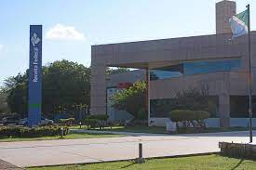


CF, art. 37, inciso XXII
XXII - as administrações tributárias da União, dos Estados, do Distrito Federal e dos Municípios, atividades essenciais ao funcionamento do Estado, exercidas por servidores de carreiras específicas, terão recursos prioritários para a realização de suas atividades e atuarão de forma integrada, inclusive com o compartilhamento de cadastros e de informações fiscais, na forma da lei ou convênio.
EC nº 42 - Texto inserido na
Constituição Federal em 19/12/2003
CAMPO GRANDE/MS

Slide 8
Atuação da FNP e ABRASF no processo
Secretária Extraordinária da Reforma Tributária
Reuniões com o Secretário Bernard Appy.
Reuniões expositivas, sem espaço para sugestões.
Câmara dos Deputados
Fomos recebidos somente no dia anterior a votação.
Apresentamos propostas e não fomos atendidos.
Senado Federal
Tivemos audiência no Plenário.
Apresentamos propostas e não fomos atendidos.
Elaboração de leis complementares
Já nos colocamos à disposição.

Slide 9
Atuação da FNP e ABRASF no processo
Secretária Extraordinária da Reforma Tributária
Reuniões com o Secretário Bernard Appy.
Reuniões expositivas, sem espaço para sugestões.
Câmara dos Deputados
Fomos recebidos somente no dia anterior a votação.
Apresentamos propostas e não fomos atendidos.
Senado Federal
Tivemos audiência no Plenário.
Apresentamos propostas e não fomos atendidos.
Elaboração de leis complementares
Já nos colocamos à disposição.

Slide 10
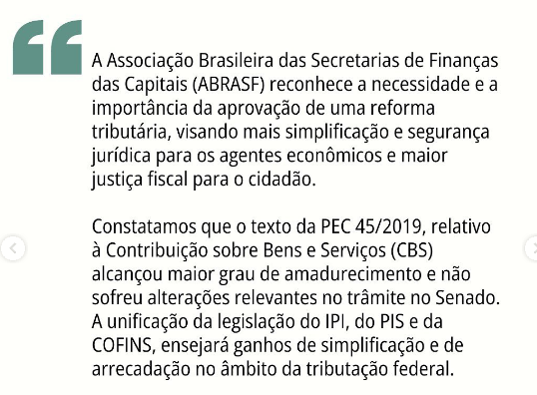

Manifesto ABRASF de 13/11/2023
Reforma é uma necessidade do Brasil
Avanço em relação à CBS

Slide 11
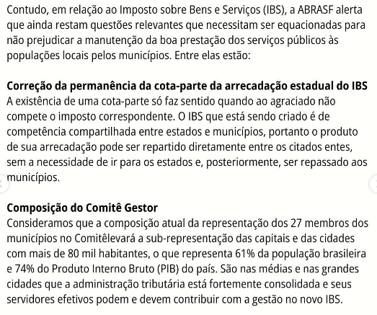
Manifesto ABRASF de 13/11/2023
Problemas IBS
Cota-parte
Composição do Comitê Gestor

Slide 12
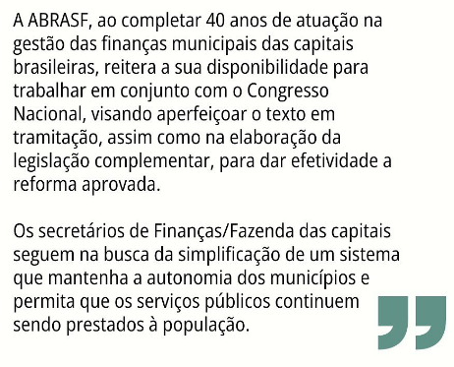
Manifesto ABRASF de 13/11/2023
Elaboração leis complementares

Slide 13
Cota-parte da arrecadação estadual do IBS
Tínhamos ISS de competência municipal
Tínhamos ICMS de competência estadual
Art. 158. Pertencem aos Municípios: 25% da arrecadação do ICMS
Cria-se o IBS de competência compartilhada (tributação no destino)
É mantido na CF que parte da arrecadação do IBS estadual deve voltar para os municípios, com critérios distintos do destino.
“Um tributo cuja arrecadação é de minha competência, eu arrecado, repasso para os Estados para eles me devolverem, com base em critérios “mais ou menos” definidos”
80% população
10% educação *
5% preservação ambiental *
5% igual para todos

Slide 14
Composição do Comitê Gestor
27 representantes dos municípios
14, com base nos votos de cada Município, com valor igual para todos
13, com base nos votos de cada Município ponderados pelas populações
Simulação
20 municípios com menos de 80 mil habitantes
07 municípios com mais de 80 mil habitantes
Importância da LC definir parâmetros para representar
Sub-representação das capitais
Munícipios sem administrações tributárias capacitadas serão maioria, municípios esses que tem consultorias auxiliando na arrecadação

Slide 15
Reforma Tributária
Rodrigo S Fantinel
Presidente da Associação Brasileira das
Secretarias de Finanças das Capitais (ABRASF)
Secretário da Fazenda de Porto Alegre
@abrasf.org.br

